Slide 1
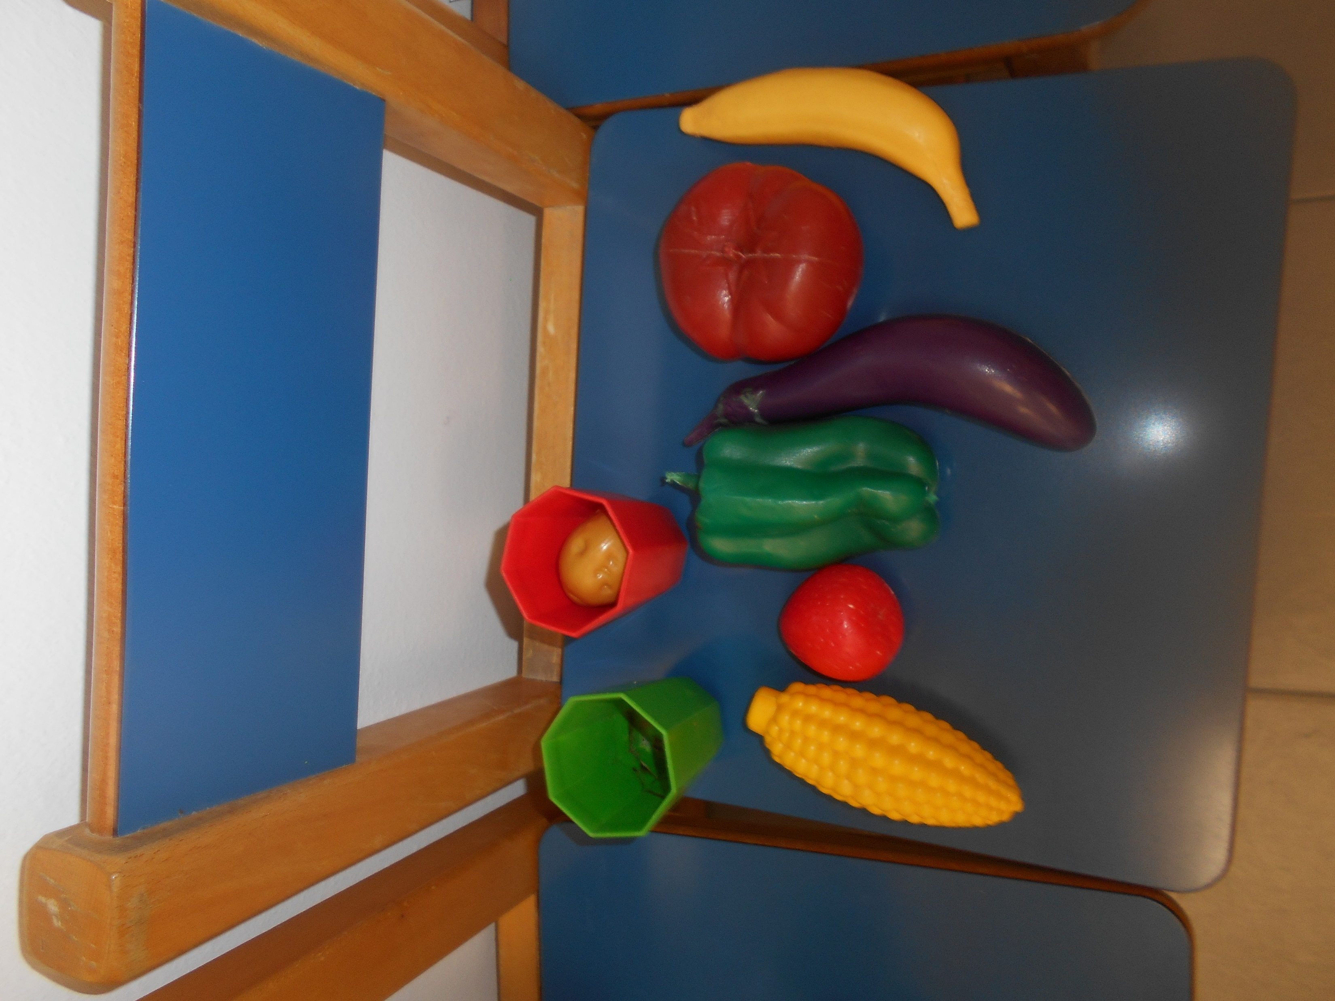
Μανάβικο

Slide 2
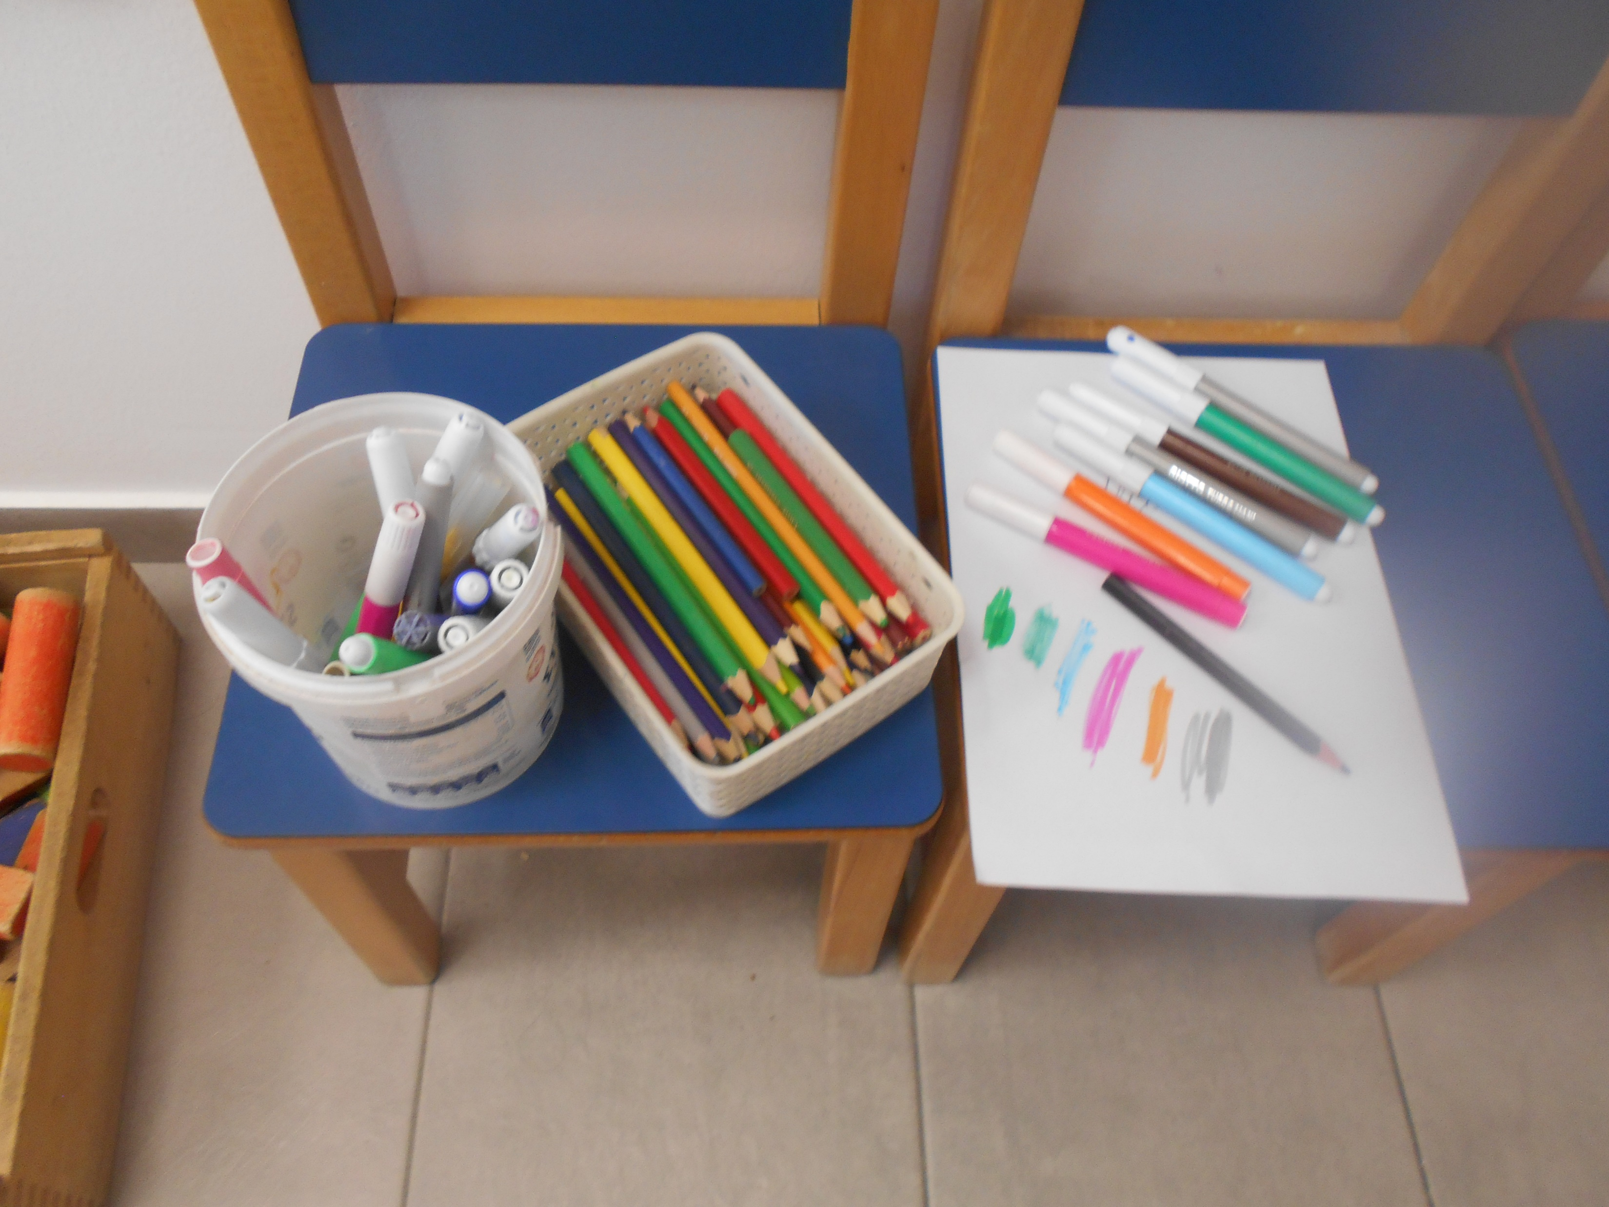
Χρώματα

Slide 3
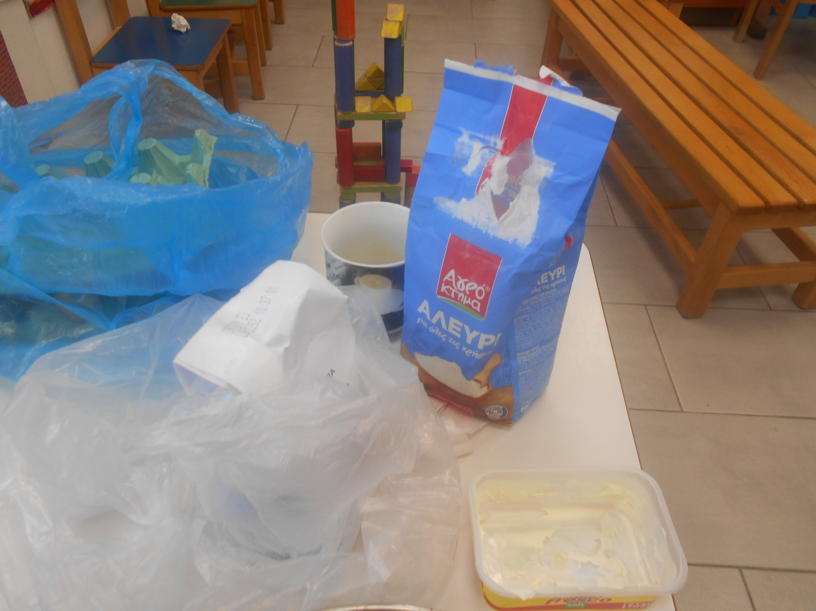
ΖΥΜΑΡΙ

Slide 4
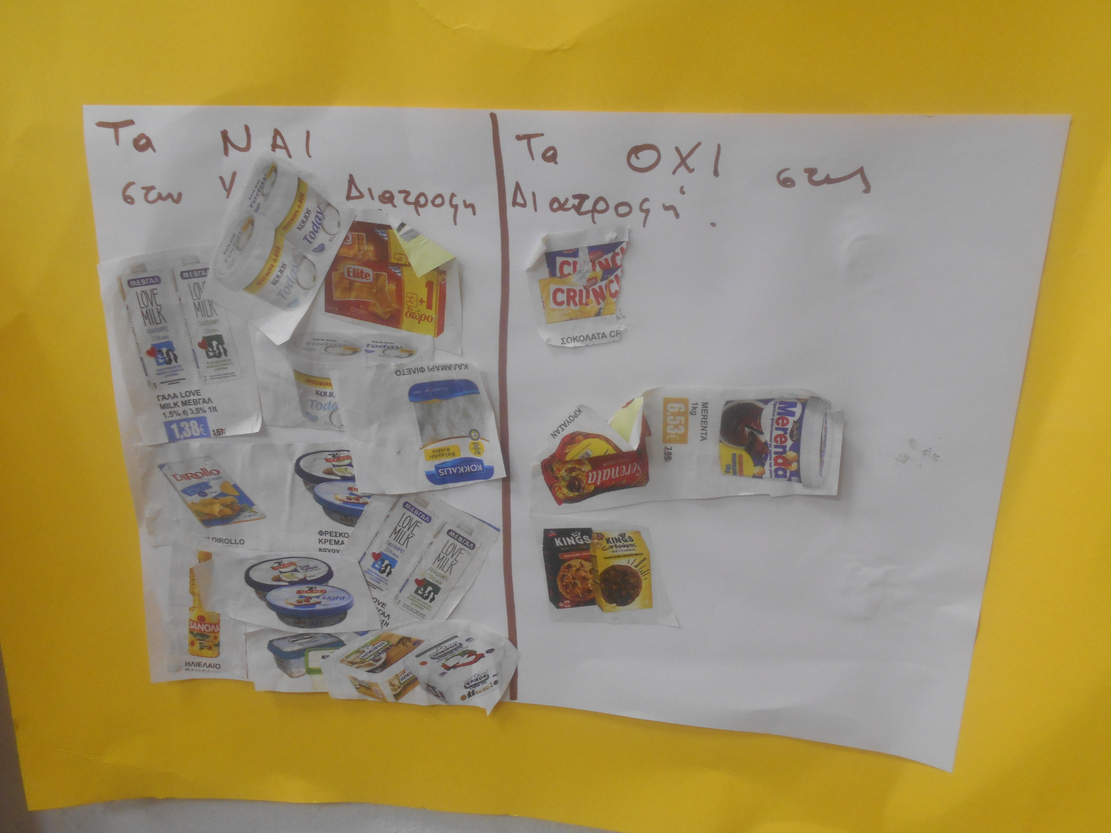
Διατροφή

Slide 5
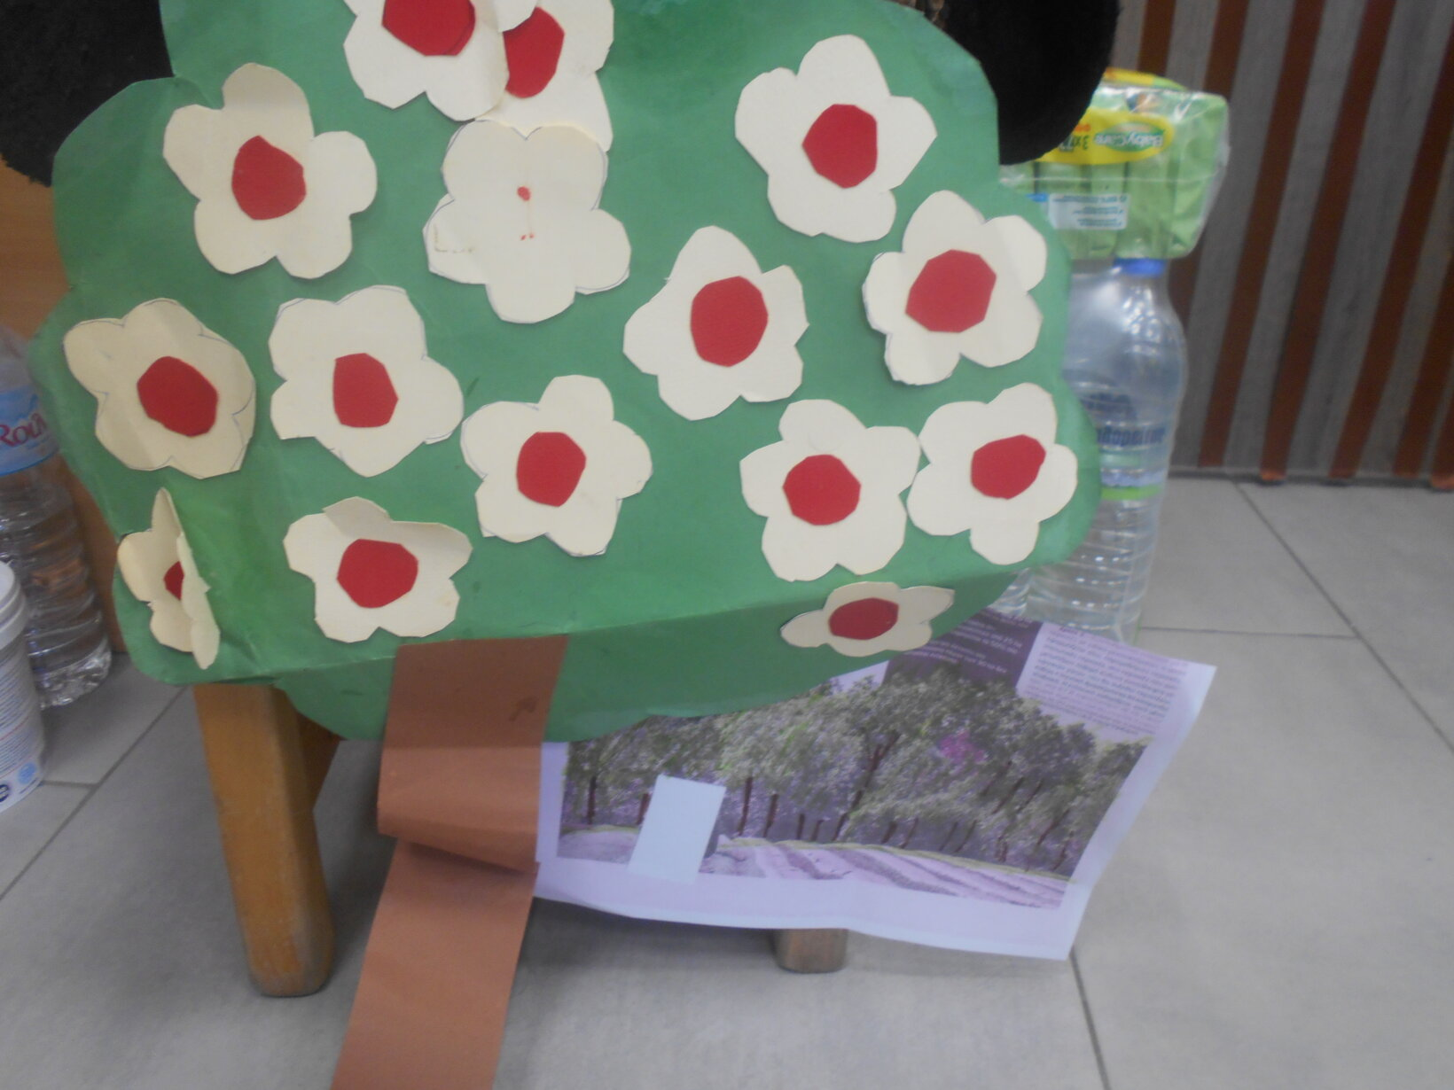
Αγαπω τον πλανήτη μας Γη

Slide 6
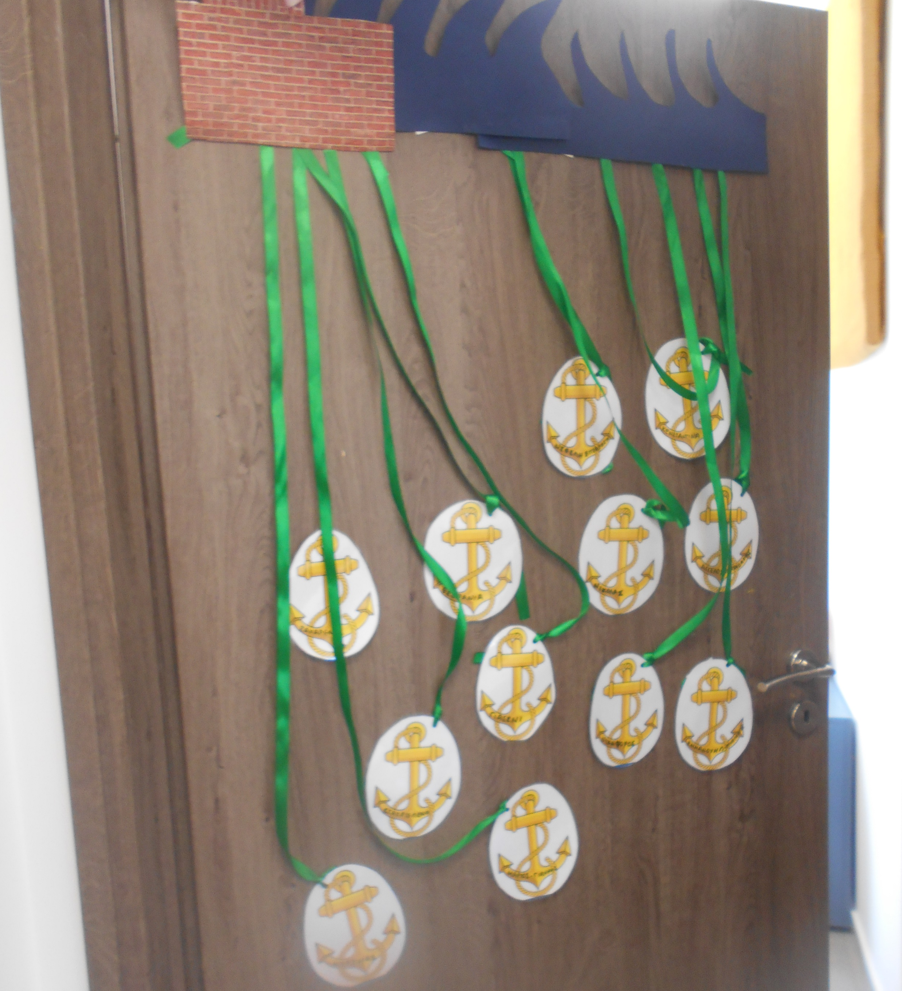
ΑΓΑΠΩ τον ΠΛΑΝΗΤΗ ΜΑς

Slide 7
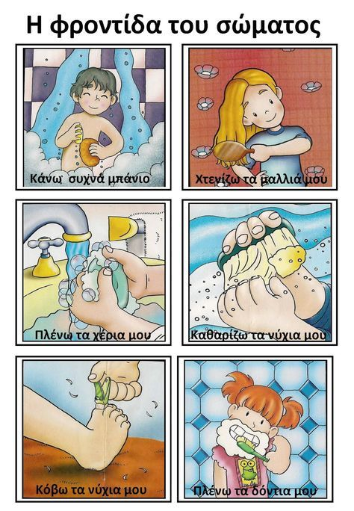

Slide 8
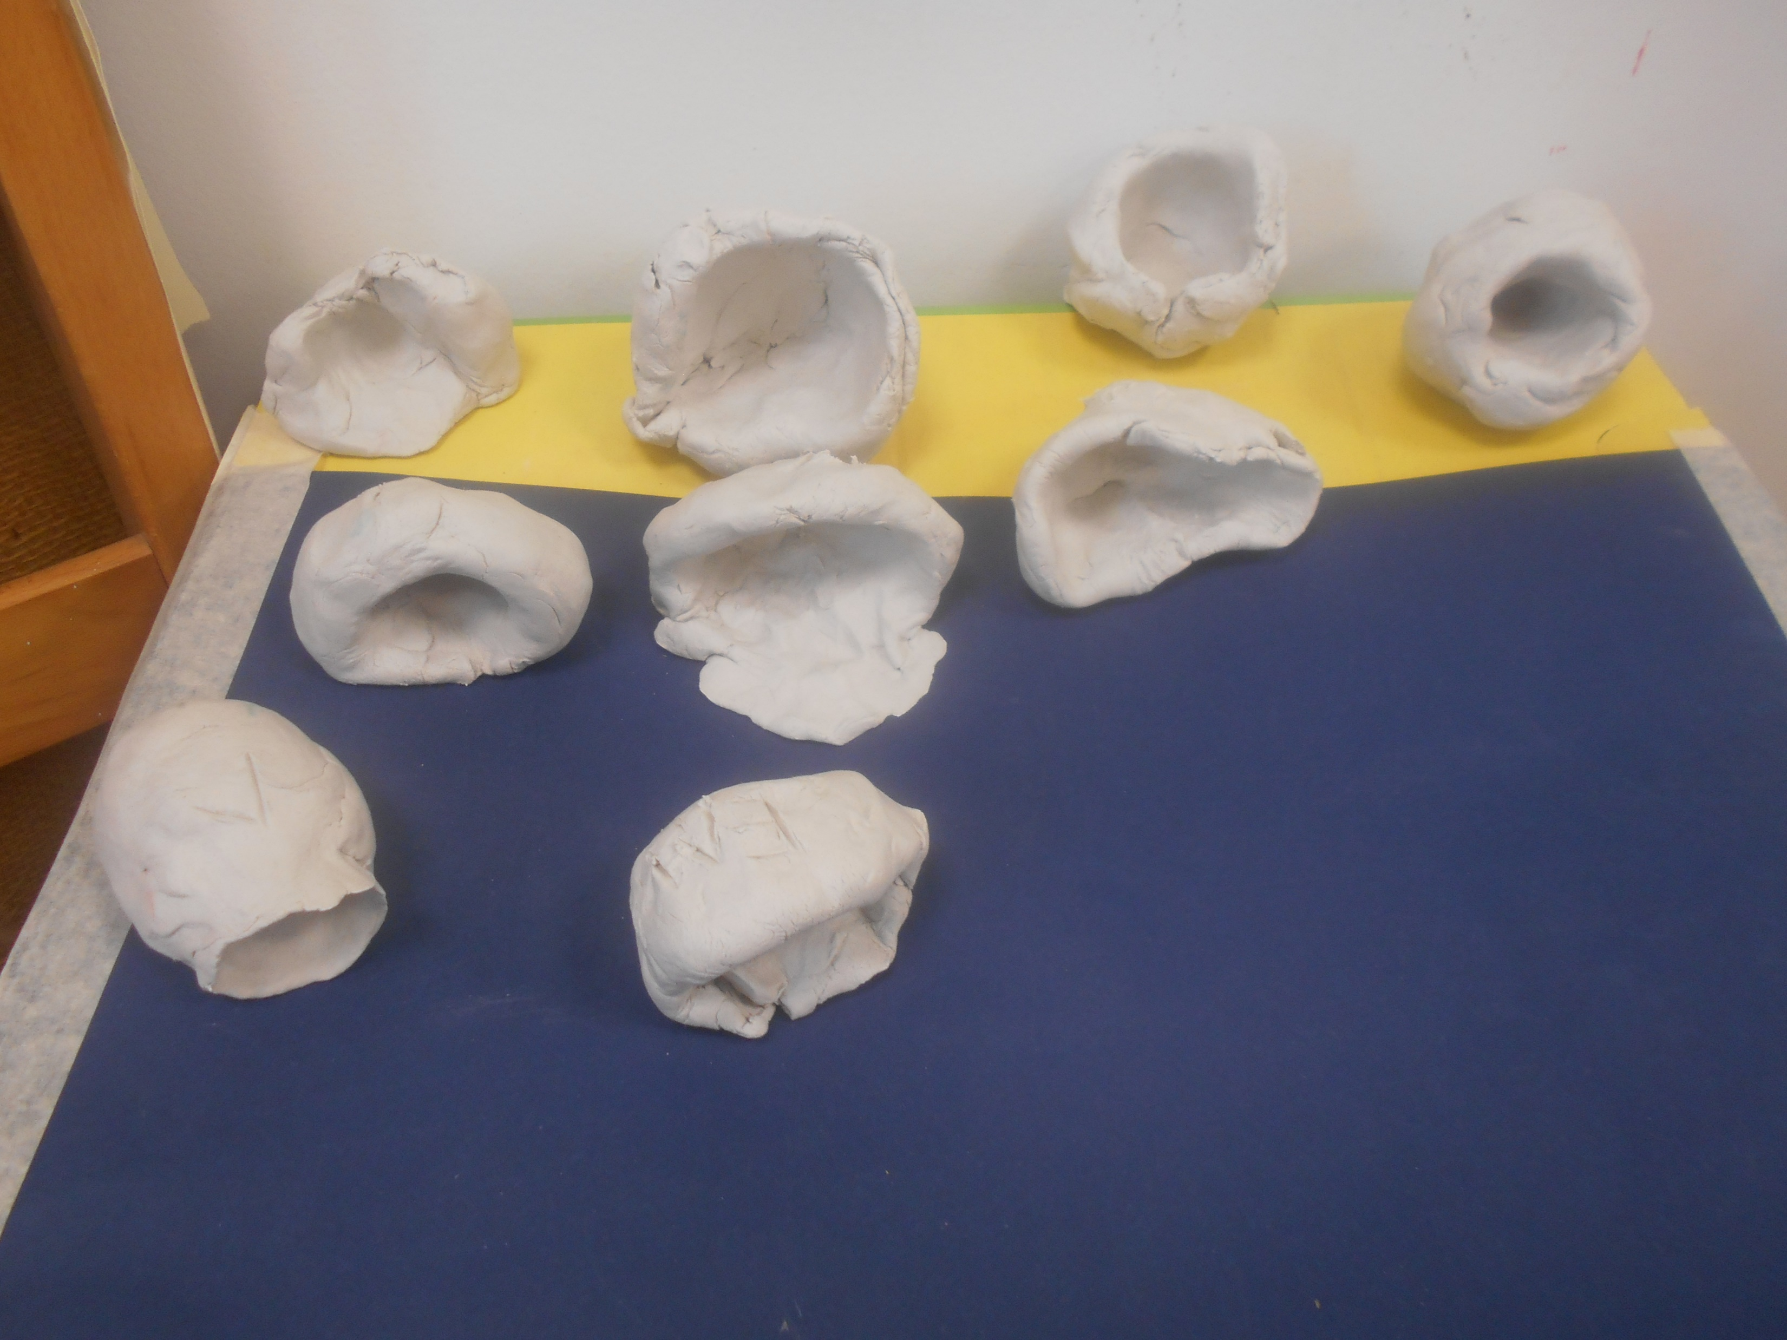

Slide 9
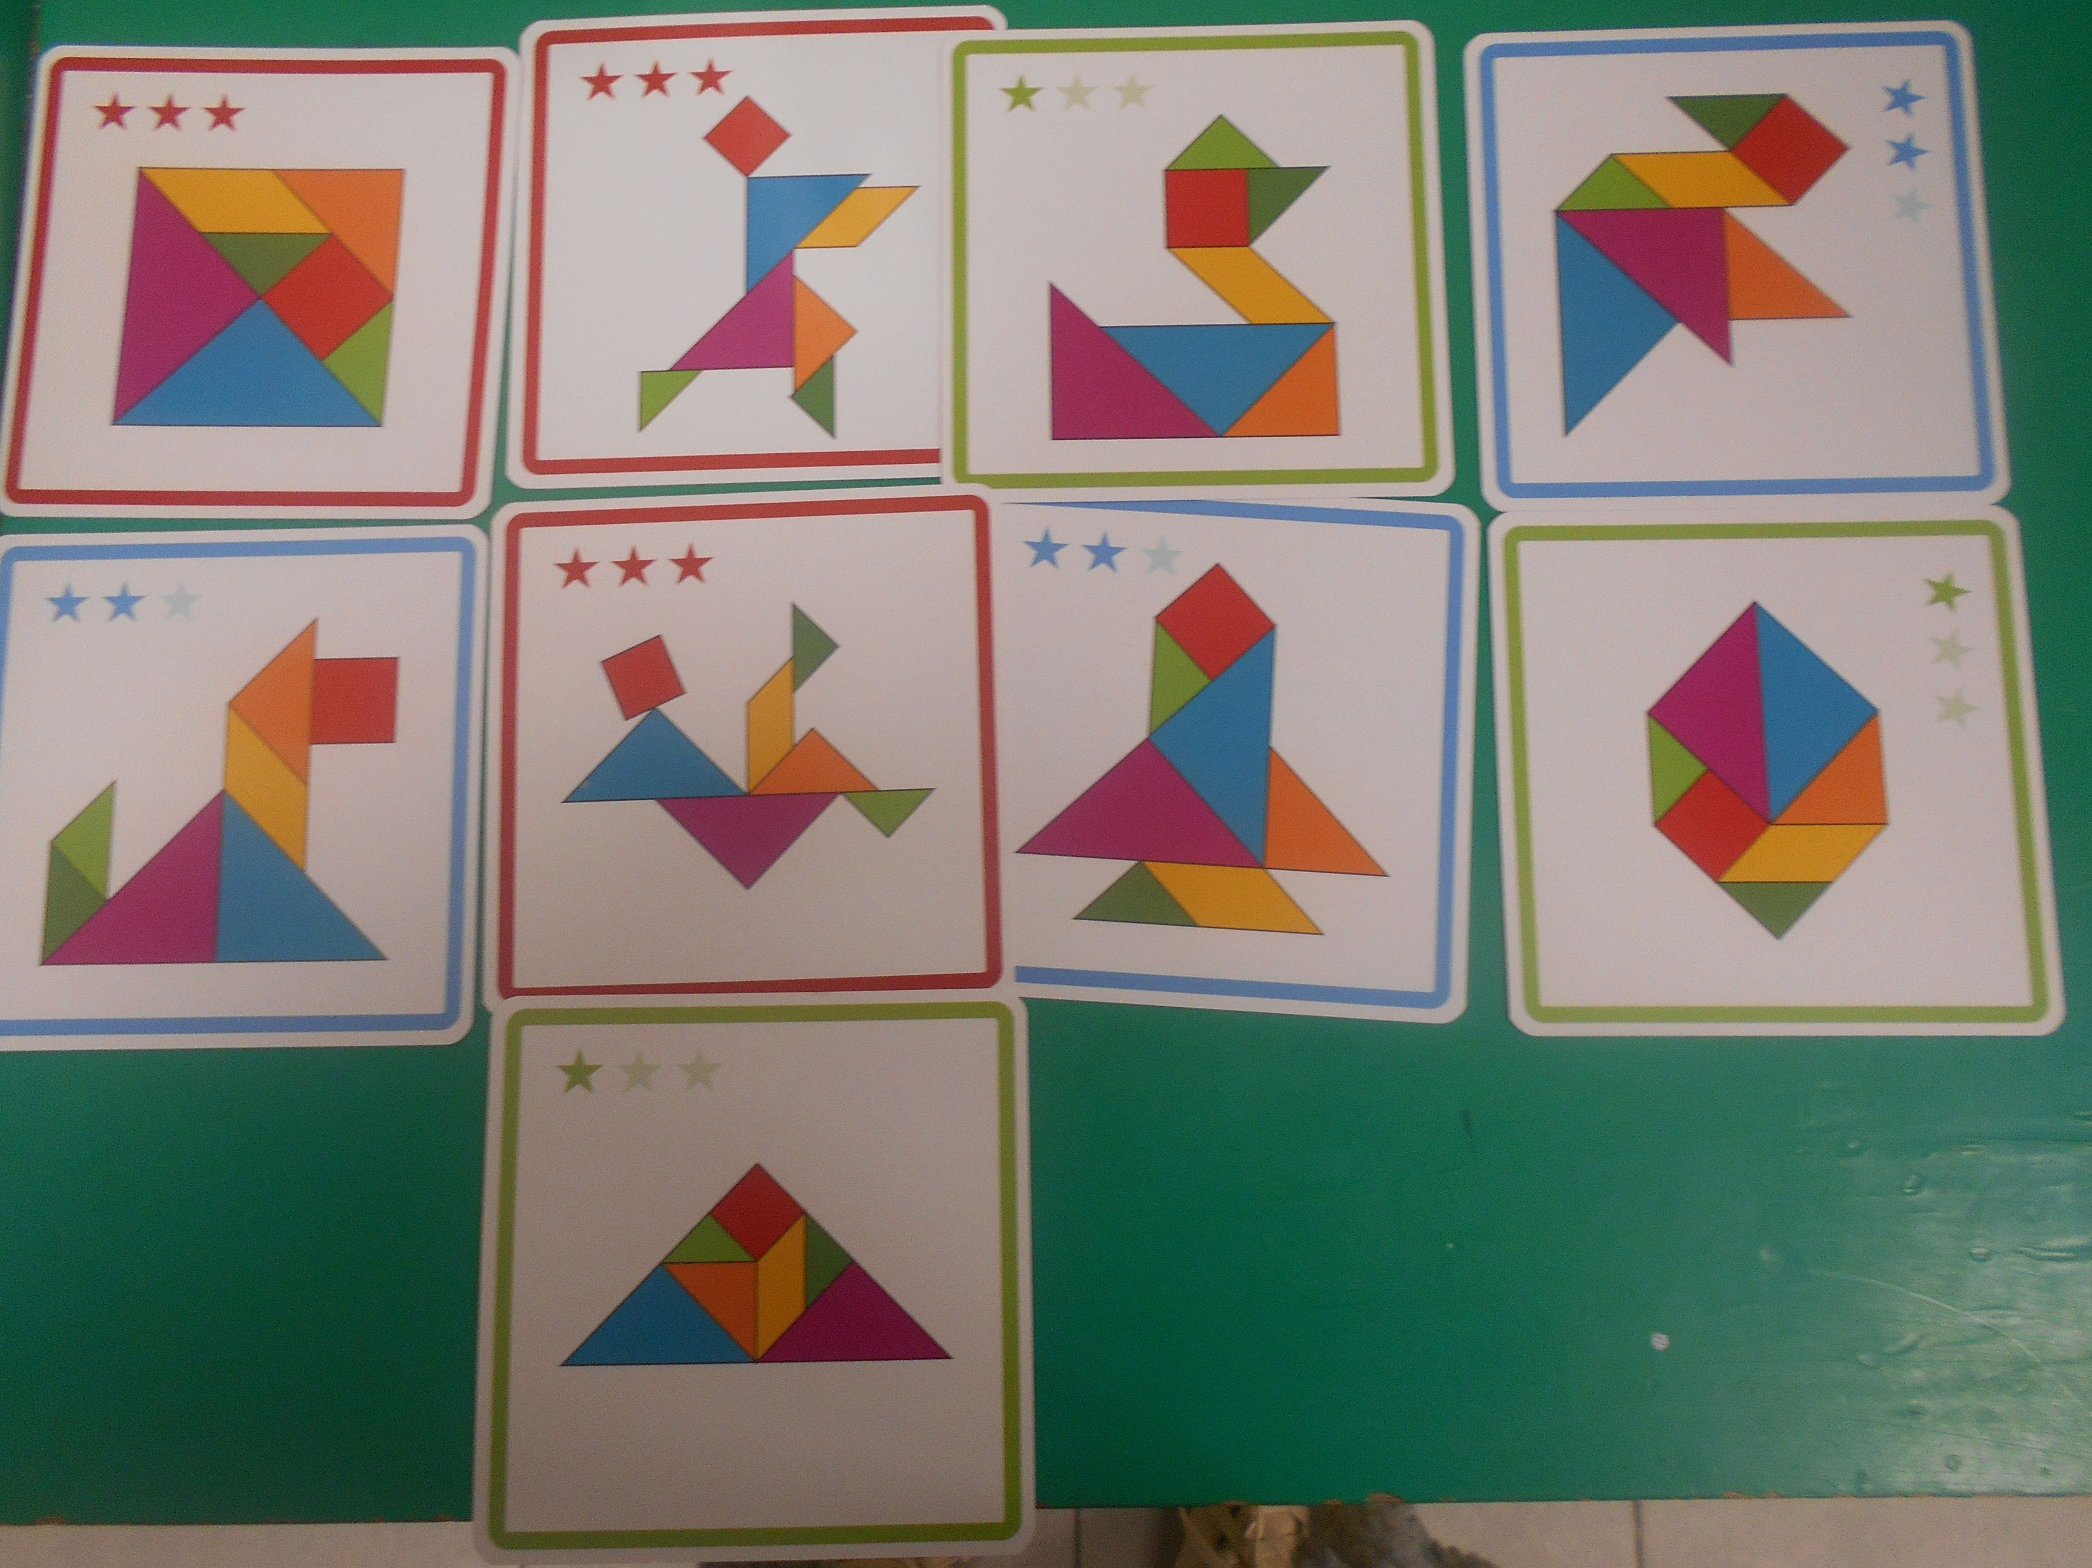
παιχνιδι

Slide 10
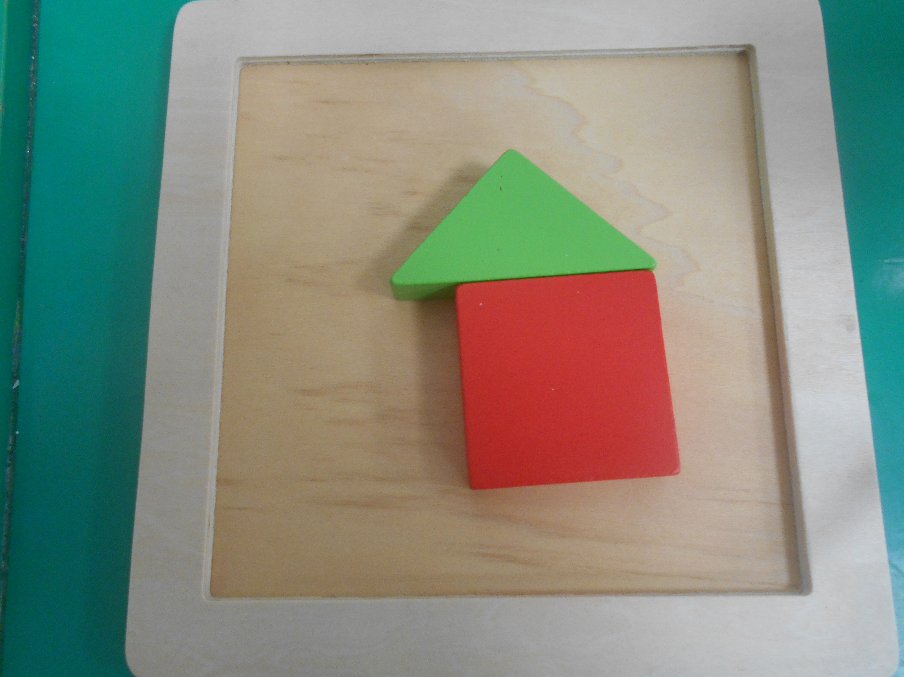
ΣΠΙΤΑΚΙ

Slide 11
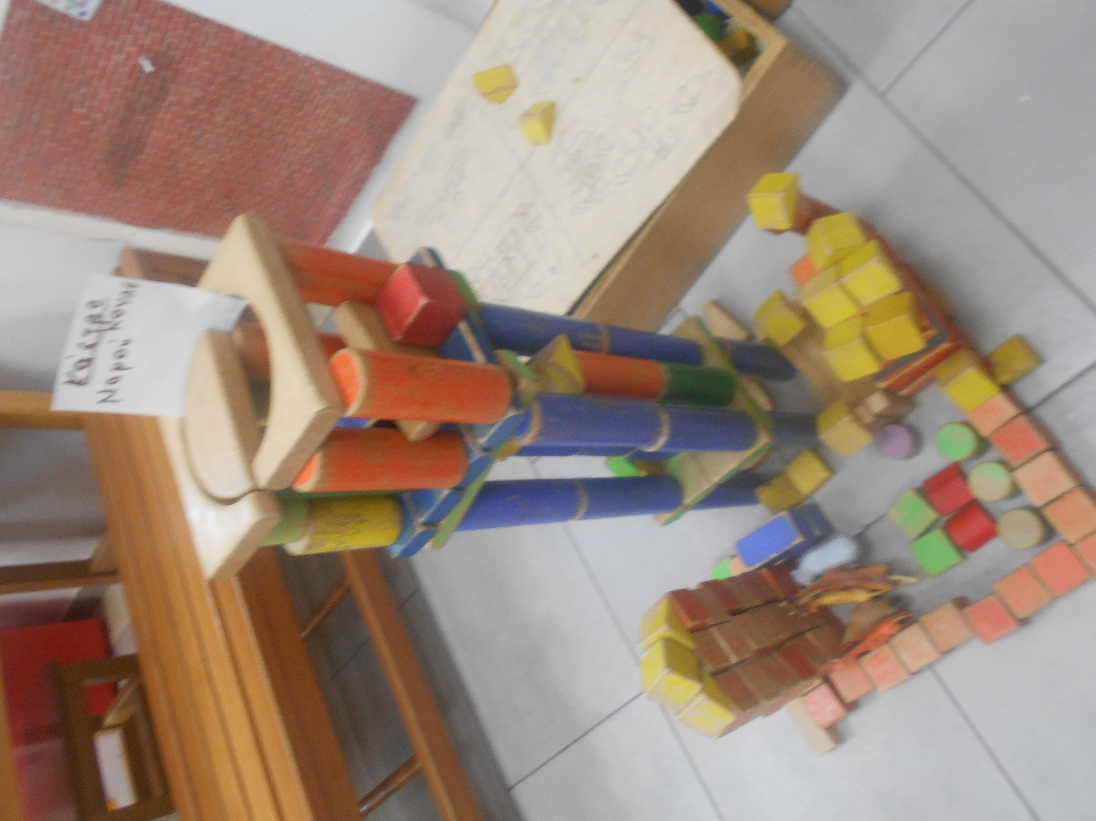
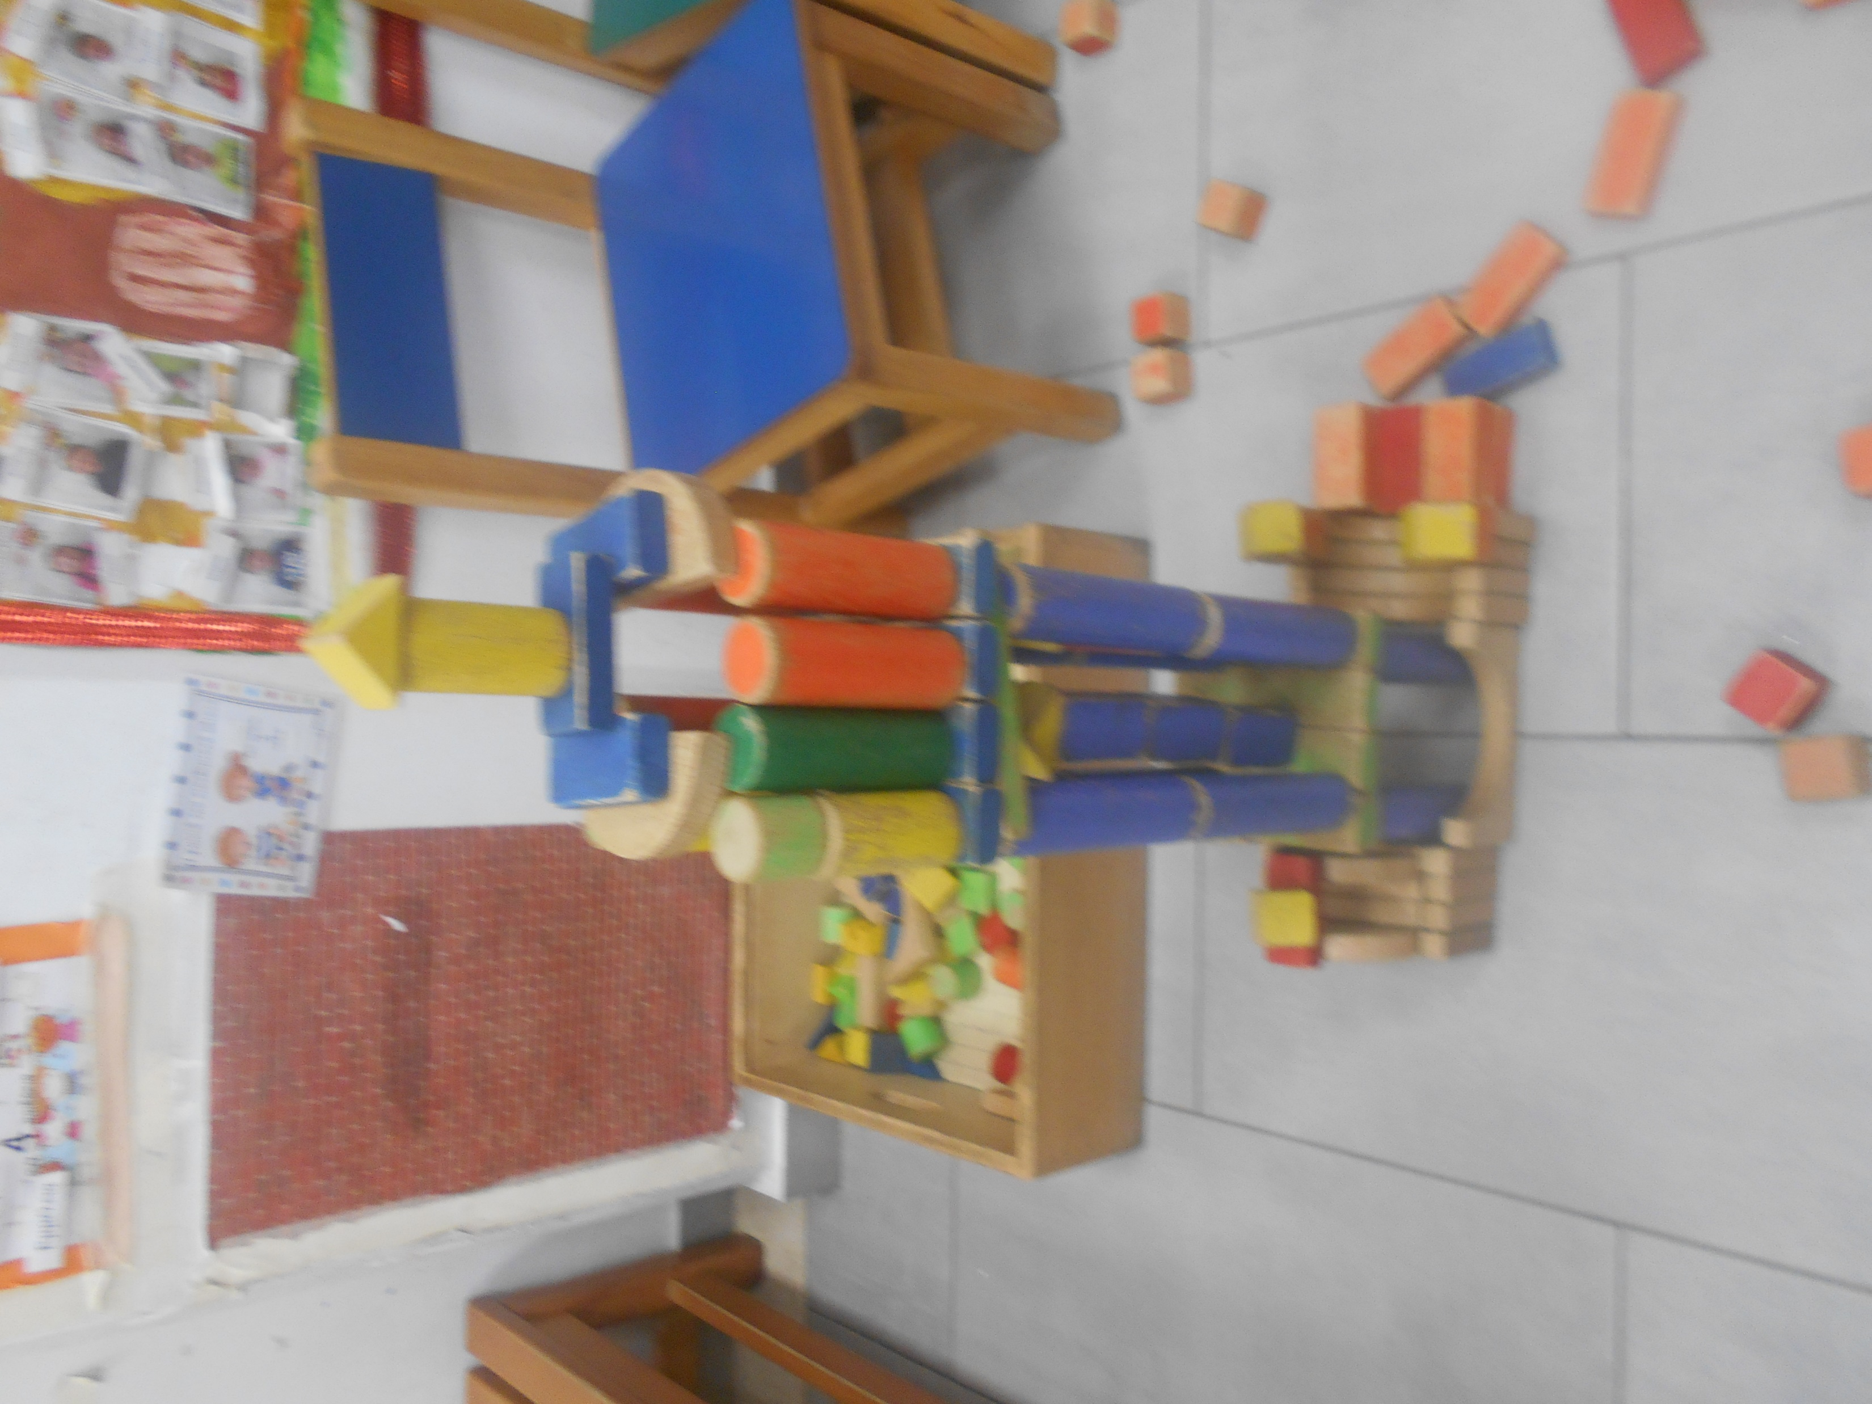
Γειτονια πολη μας Καστρο

Slide 12
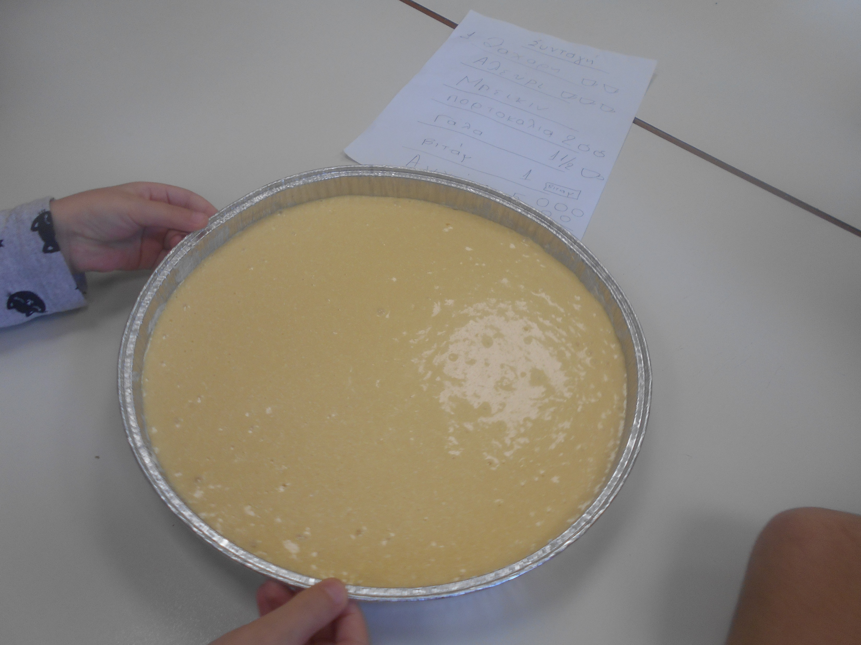
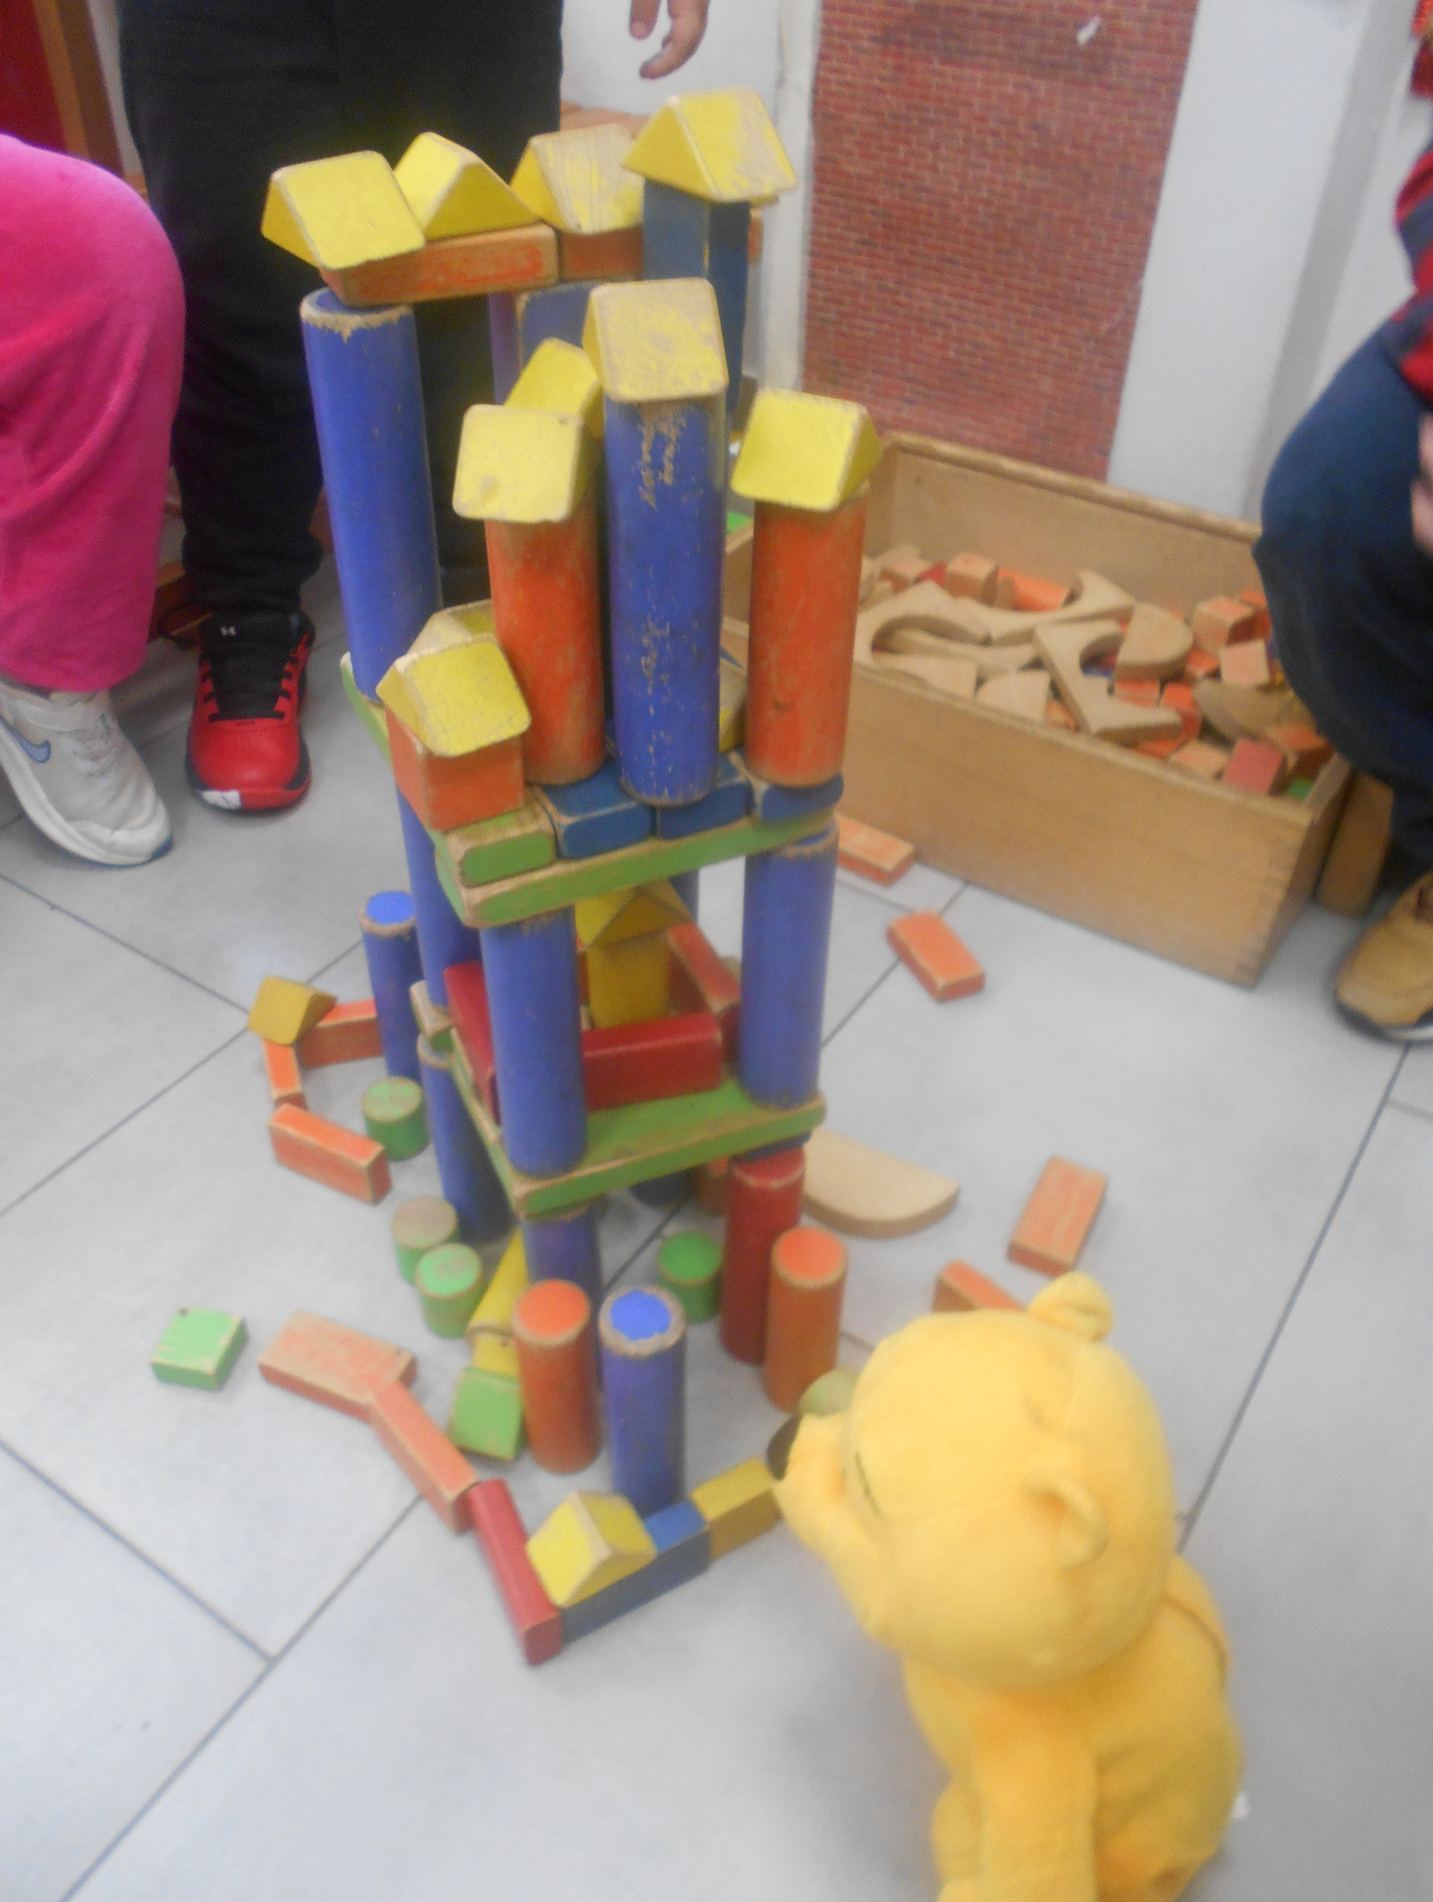
ΓΙΟΡΤΗ

Slide 13

Βιβλία

Slide 14
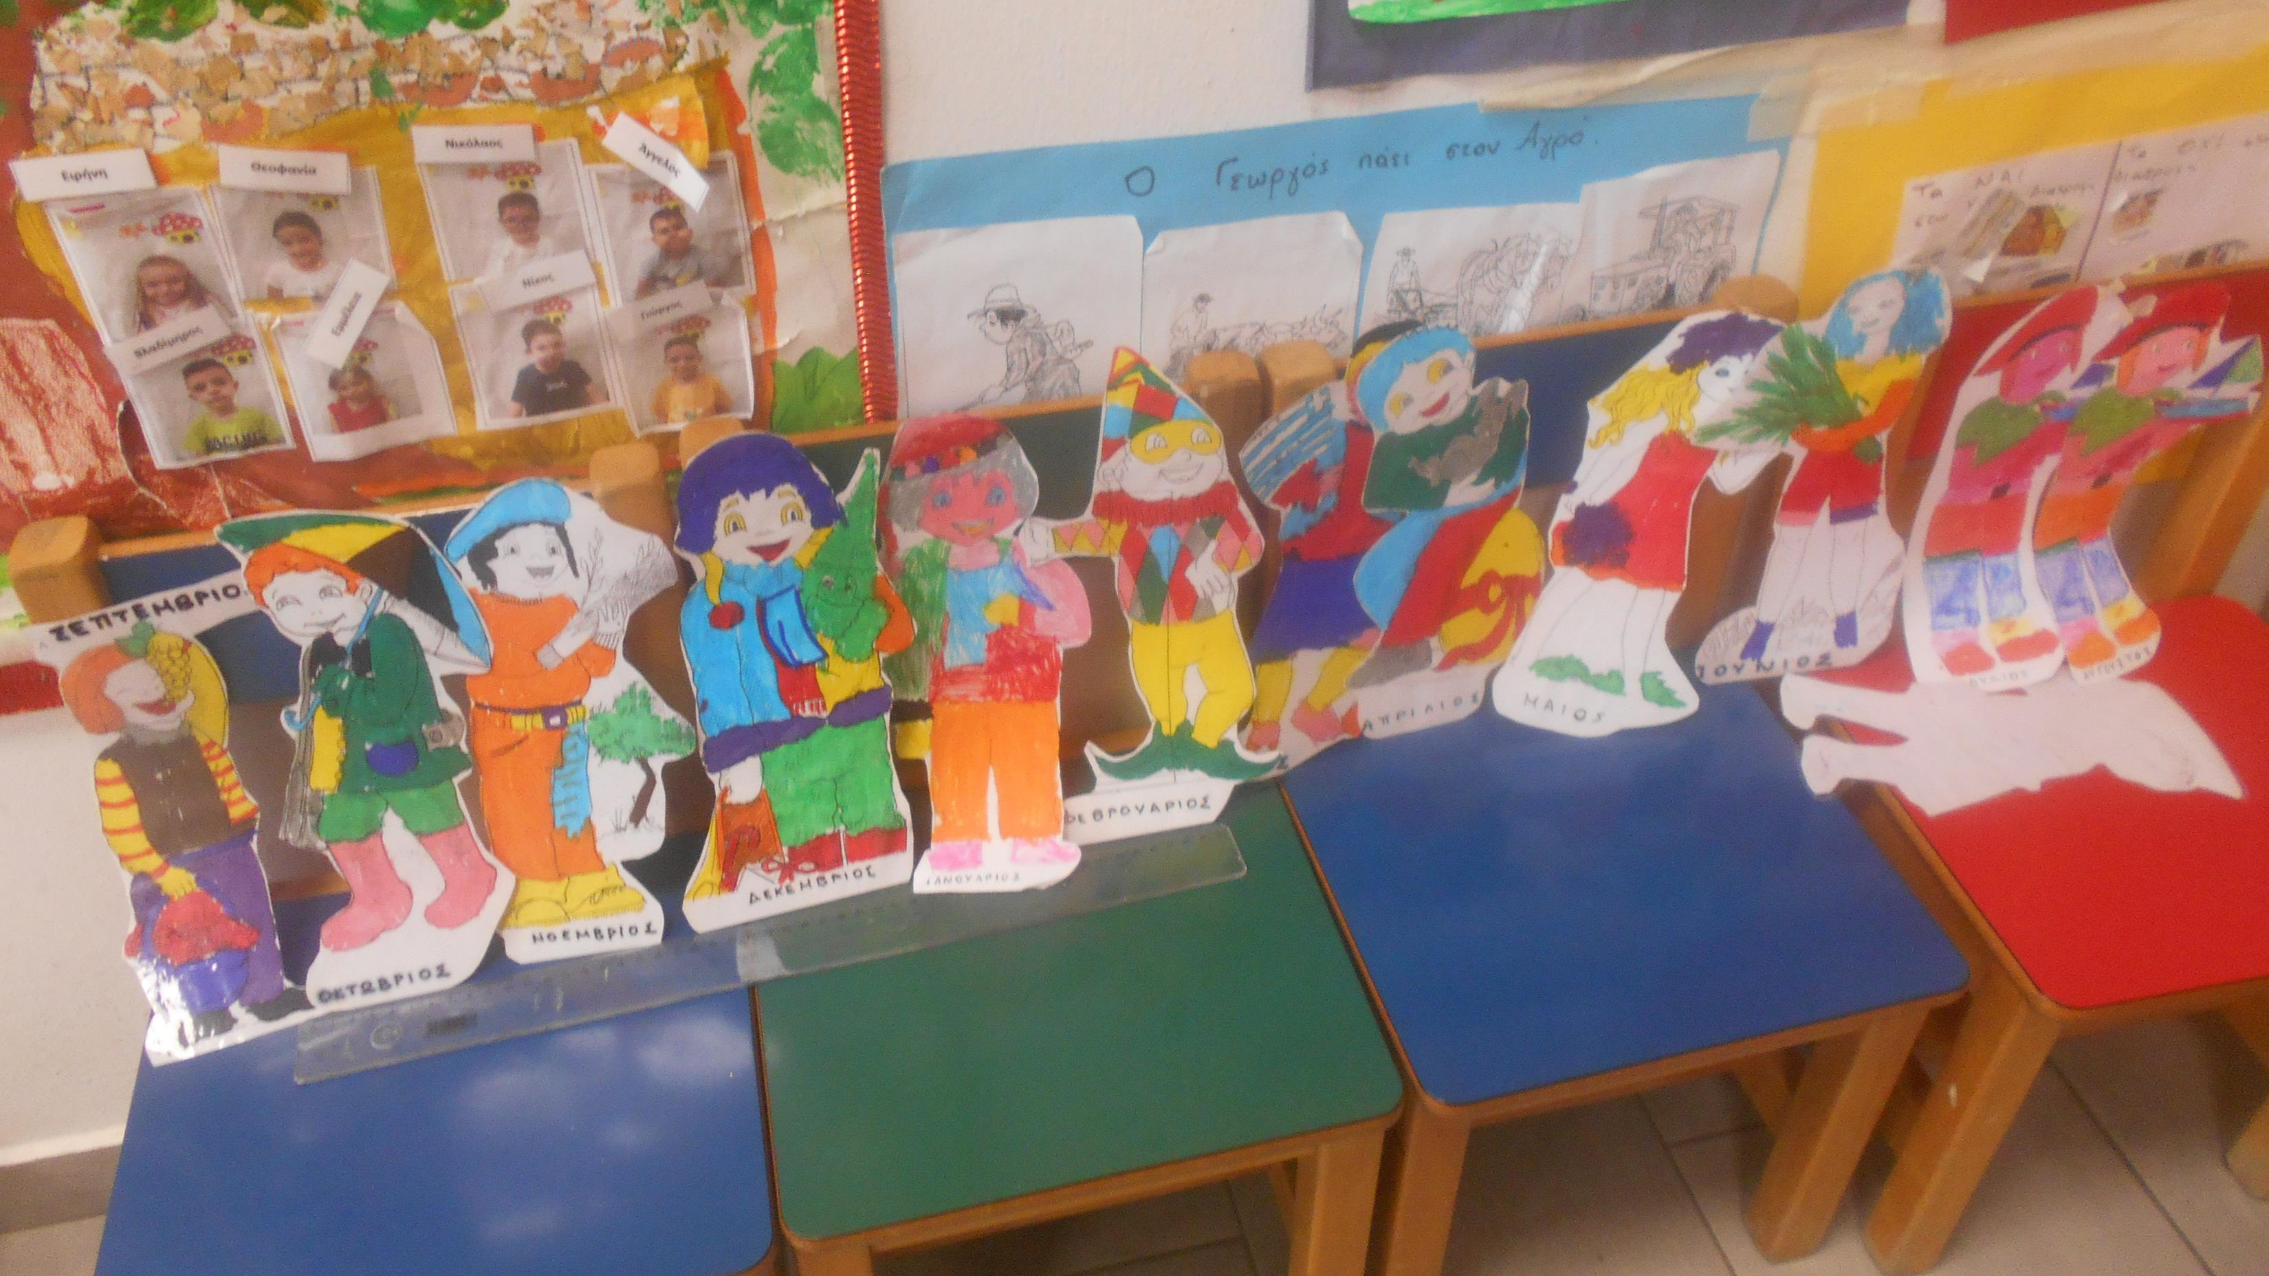
Μηνες

Slide 15
